Slide 1
Unilins - Curso de inverno 2019
Educador: guilherme coimbra xavier
E-mail: 307584@aluno.Unilins.edu.br
Telefone: 14 988092229
Engenharia de computação
Github: https://github.com/GuiCoimbraDeveloper

Slide 2
Lógica de programação
Lógica de Programação é a técnica de desenvolver sequências lógicas para atingir um determinado objetivo. Essas sequências lógicas são adaptadas para linguagem de computador pelo programador a fim de produzir software.
Um algoritmo é uma sequência de passos para se executar uma função. Um exemplo de algoritmo, fora da computação, é uma receita de bolo.
A linguagem de programação é somente como se escreve o algoritmo.

Slide 3
Dados e informações
Para armazenarmos as informações no nosso programa utilizaremos “variáveis”.
Variáveis são nomes atribuídos à endereços na memória de um computador onde se guardam dados.
A declaração de uma variável consiste em dar um nome para a posição de memória a ser usada e especificar qual tipo de dado a guardar na memória.

Slide 4
Tipos de dados
String: a string é uma sequência de caracteres, geralmente utilizada para representar palavras, frases ou textos de um programa
Int: 4 bytes - 32 bits = -2147483648 a + 2147483647 - números inteiros
Long: 8 bytes - 64 bits = -922337203685477808 a 922337203685477807 - números inteiros
Float: 4 bytes - 32 bits = aproximadamente 3.40282347E+38 = Ponto flutuante
Double: 8 bytes - 64 bits = 1.79769313486231570W+308 = Ponto Flutuante
Boolean: Possuem valores True e False

Slide 5
Estruturas de condição
Na linguagem Java temos três recursos para criação de estruturas de decisão são elas:
IF e ELSE
operador ternário
switch/case.

Slide 6
Condição IF/else e operador ternário
IF/else
Operador ternário
if (expressão booleana 1) { // bloco de código 1 } else if (expressão booleana 2) { // bloco de código 2 } else { // bloco de código 3 }
(expressão booleana) ? código 1 : código 2;

Slide 7
Exemplos de condição
int estoque = 150; if (estoque >= 100) { System.out.println(“Produto com quantidade suficiente.”); } else if (estoque < 100 && estoque > 50) { System.out.println(“Alerta: Avaliar possibilidade de novo pedido.”); } else { System.out.println(“ATENÇÃO! Faça um novo pedido.”); }

Slide 8
Switch, Case e Default
Uma estrutura muito utilizada em programação é o switch. A estrutura switch verifica uma variável e age de acordo com seus cases(casos). Os cases são as possibilidades de resultados que são obtidos por switch.
Basicamente, o switch serve para controlar várias ações diferentes de acordo com o case definido dentro dele.
A estrutura do Switch é:
SWITCH (variável) { CASE valor : Código a ser executado caso o valor de case seja o mesmo da variável de switch
Break; }

Slide 9
Exemplo de switch
int diaDaSemana = 1;
switch (diaDaSemana) {
case 1:
System.out.println("Domingo");
Break;
case 2:
System.out.println("Segunda-feira");
break;
case 3:
System.out.println("Terça-feira");
break;
default:
System.out.println("Este não é um dia válido!");
}

Slide 10
Estruturas de repetição
As estruturas de repetição, executam a repetição de um conjunto de instruções enquanto uma determinada condição é verdadeira.
Na linguagem Java temos três recursos para criação de estruturas de repetição são elas:
FOR
WHILE
DO-WHILE

Slide 11
Estrutura do comando FOR
O comando for é muito útil quando se sabe de antemão quantas vezes a repetição deverá ser executada.
O laço utiliza uma variável para controlar a contagem do loop e um incrementador automático.
Esse comando é bem simples , já que própria estrutura faz a inicialização, incremento e encerramento do laço.
For(valorInicial; condição;valorIncrementa){ //instruçoes}

Slide 12
Exemplos utilizando FOR
int contador; //variável de controle do loop
for(contador = 1; contador <= 10; contador++)
{
System.out.printf(“sou o numero: “+ contador);
}
int contador; //variável de controle do loop
for (contador = 10; contador >= 1; contador--)
{
System.out.printf(“sou o numero: “+ contador);
}

Slide 13
Estrutura do comando WHILE
Ao contrario do comando FOR o comando WHILE e escolhido quando não se sabe muito bem quantas vezes precisaremos repetir um laço.
WHILE (condição) // enquanto verdadeiro
{
//Instrução
}

Slide 14
Exemplo do comando WHILE
int contador = 1; //declarando e inicializando a variável de controle
while (contador <= 10) // Testando a condição
{
System.out.printf(“Sou o numero: “ + contador); //Executando um comando dentro do laço
contador++; //atualizando a variável de controle
}

Slide 15
Estrutura do comando DO-WHILE
A estrutura de repetição DO-WHILE é uma variação da estrutura WHILE. Existe uma diferença sutil, porém importante, entre elas.
Em um laço DO-WHILE, a condição somente é avaliada depois que suas instruções são executadas pela primeira vez, assim, mesmo que a condição desse laço seja falsa antes de ele iniciar, suas instruções serão executadas pelo menos uma vez.
Do{
// comandos aqui
} WHILE(condição);

Slide 16
Exemplo do comando DO-WHILE
Int idade =15;
DO {
System.out.println(“você não tem idade para entrar”);
Idade++;
} WHILE(x < 18);

Slide 17
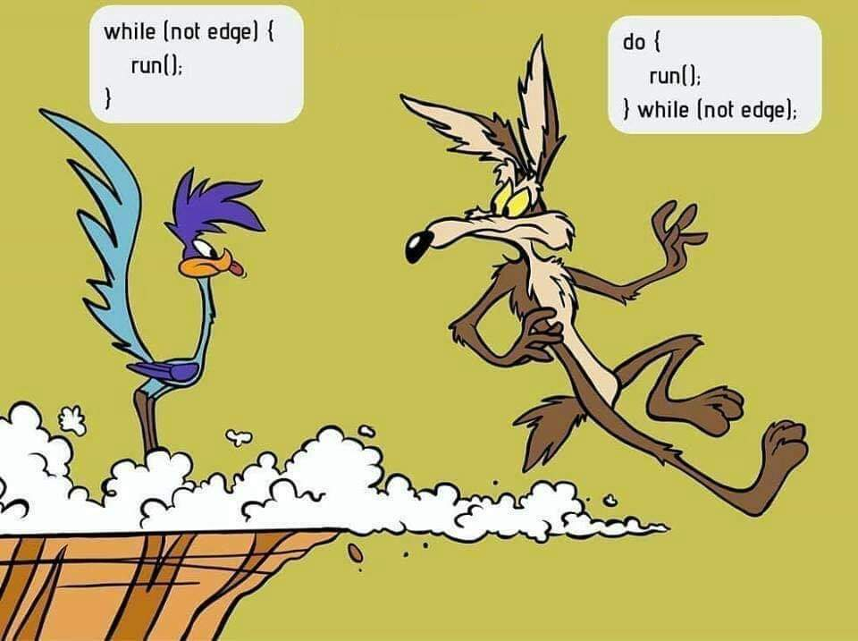
Diferença entre WHILE e DO-WHILE

Slide 18
Este são os principais comando para se programar em qualquer linguagem geralmente muda alguma sintaxe de uma linguagem para outra porém sempre o mesmo conceito de logica de programação.
BOM ESTUDO!!!

Slide 19
Fonte bibliográfica
http://linguagemc.com.br/o-comando-while-em-c/
http://linguagemc.com.br/a-estrutura-de-repeticao-for-em-c/
https://tableless.com.br/java-estruturas-de-repeticao/

